Slide 1
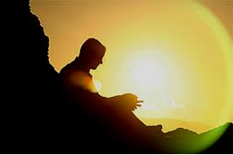
當烏雲阻礙你的路,
當傷心目屎若落雨,
當遇著煩惱無快樂,
攏交互耶穌,
攏交互耶穌.

Slide 2

當暗冥孤單一個人,
當聽未著美妙歌聲,
當日光出來猶原暗,
攏交互耶穌,
攏交互耶穌.

Slide 3

祂欲成做你的朋友,
欲安慰你互你自由,
無別的朋友親像耶穌
祂是福氣平安歡喜,
祂是希望閣有愛疼,
祂互咱罪赦重頭生!

Slide 4

當你面對寒冷暗冥,
當你心情暗淡無光,
當苦難互你真失望,
攏交互耶穌,
攏交互耶穌.

Slide 5
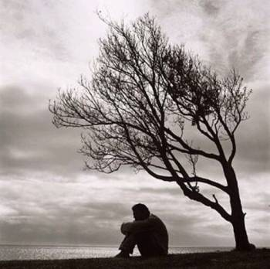
當你背重擔無幫助,
當你心神憂傷煩惱,
祂充滿憐憫與愛疼,
攏交互耶穌,
攏交互耶穌.

Slide 6

祂欲成做你的朋友,
欲安慰你互你自由,
無別的朋友親像耶穌,
祂是福氣平安歡喜,
祂是希望閣有慈悲,
祂互咱罪赦重頭生!

Slide 7

當清早時日光照來,
當黑雲與憂傷離開,
著獻感恩互咱上帝,
攏交互耶穌, 攏交互耶穌.

Slide 8

嘸管是落雨亦出日,
祂的疼永遠陪伴你,
祂值得咱感恩讚美,
攏交互耶穌,
攏交互耶穌.....

